Slide 1
GRAMÁTICA
EL ADVERBIO

Slide 2
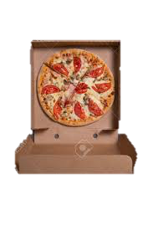
¿Dónde está la pizza?
dentro de la caja

Slide 3
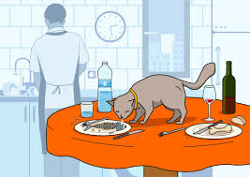
encima de la mesa
¿Dónde está el gato?

Slide 4
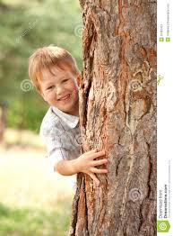
¿Dónde está el niño?
detrás del árbol

Slide 5

muy rica
¿Cómo está la leche?

Slide 6
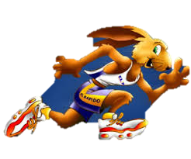
Las palabras dentro, encima, detrás,
muy… son ADVERBIOS
La liebre corre velozmente.
Son palabras invariables que
complementan el significado de las
palabras a quien acompañan.

Slide 7
FUNCIONES DE LOS ADVERBIOS
Acompañan a un verbo:
camina rápido
Acompañan a un adjetivo:
es muy emocionante
Acompañan a otro adverbio:
dibuja bastante bien

Slide 8
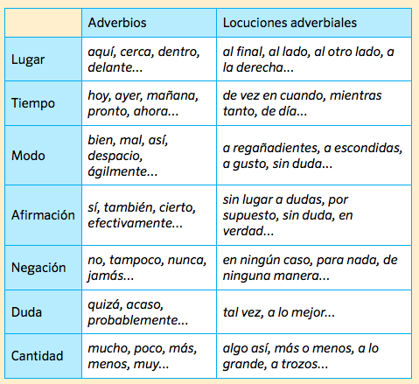
LAS LOCUCIONES ADVERBIALES
Son grupos de palabras que aparecen
siempre juntas y hacen la misma
función que un adverbio.

Slide 9
En algunas ocasiones los adverbios se
forman añadiendo los sufijos –ito, -illo,
-ísimo, -mente… a adjetivos.
rapidito poquillo muchísimo
velozmente ágilmente

Slide 10
3
1
5
2
4

